Slide 1

Arstidele esitatavad keelenõuded Euroopas
Rille Pihlak
Eesti Nooremarstide Ühendus
Euroopa Nooremarstide alaline töögrupp- EJD

Slide 2
Hetkeseisud
EL regulatsioonid enam-vähem selged
Väljaspoolt tulijad- oleneb huvist
Palju segadust
Euroopa Nooremarstide küsitlus- 12 riiki (Saksamaa, Austria, Malta, Itaalia, Hispaania, Soome, Läti, Leedu, Türgi, UK, Holland, Ungari)
Mitmeid muudatusi „õhus“

Slide 3
EUROOPA PARLAMENDI JA NÕUKOGU DIREKTIIV 2013/55/EL
Direktiiviga 2005/36/EÜ on juba kehtestatud kutsetöötajate kohustus seoses vajaliku keeleoskusega. Kõnealuse kohustuse kohaldamise läbivaatamine on näidanud, et pädevate asutuste ja tööandjate rolli on eelkõige patsientidele tagatava ohutuse parema tagamise huvides vaja selgitada.
Pädevatel asutustel peaks olema võimalik kontrollida pärast kutsekvalifikatsiooni tunnustamist keeleoskust. Eeskätt patsientidele tagatava ohutusega seotud kutsealade puhul on oluline, et enne kui kutsetöötaja asub vastuvõtvas liikmesriigis kutsealal tegutsema, kontrollitakse vastavalt direktiivile 2005/36/EÜ ta keeleoskust.
Keeleoskuse kontroll peaks siiski olema mõistlik ja asjaomase kutseala jaoks vajalik ning selle eesmärk ei tohiks olla jätta teiste liikmesriikide kutsetöötajad vastuvõtva liikmesriigi tööturult välja. Et tagada proportsionaalsuse põhimõtte järgimine ning edendada kutsetöötajate liikuvust liidus, peaks kas pädeva asutuse poolt või tema järelevalve all läbi viidav keeleoskuse kontroll piirduma vastuvõtva liikmesriigi ühe ametliku keele või ühe halduskeelega, tingimusel et asjaomane halduskeel on ka liidu ametlik keel.
Tööandjatel peaks olema jätkuvalt oluline roll selle väljaselgitamisel, kas kutsetöötaja keeleoskus on asjaomase kutsetöö tegemiseks piisav.

Slide 4
Kes vastutab, et arst oskaks keelt?
Notes:
Muu- Saksamaa- Piirkonna vastavad asutused, kuid mitmes on need kohustused üle antud kohalikule arstide kojale. Samuti soovitatakse haiglatel üle kontrollida, kas inimene oskab keelt, sest vastasel juhul võib tekkida probleeme vastutuskindlustusega.
Malta- tööintervjuul vastuvõttev asutus
Soome- Valvira

Slide 5
Kuidas hinnatakse EL-st tulijat?
Notes:
Holland*- keele oskus on vajalik, hinnatakse töökohal.
UK- General Medical Council looks at information on the application form and may ask for evidence. If evidence not sufficient confirmation through IELTS is asked
Malta- Assessed during job interview
Ungari- peab teadma, tööintervjuu

Slide 6
Kuidas väljastpoolt EL?
Notes:
Holland- To this end doctors have to pass successfully a general knowledge and skills test (‘AKV’) and a test of professional medical knowledge (‘BI’) at the level of recent Dutch graduates, for which fees apply. The AKV test also includes checks of Dutch language competence at a level of the NT2 (Dutch as second language) state examination. If the BI test reveals shortcomings, extra training advice will be given or the entire Dutch medical studies must be completed.
Malta ja Ungari- job interview

Slide 7
Tase
Notes:
Austria- C1 +meditsiini keel
Malta- oskab rääkida
Ungari- peab oskama suhelda
Soome- üldiselt haiglate poolt nõutud, vahendusfirmad nõuavad täiskohaga tööle asudes B2, väljaspoolt EL tulijatel B2 ja ainult ametlikud tõendid.

Slide 8
Kas „meditsiini keelt“ hinnatakse eraldi?
Notes:
Leedu- keegi ei taha tulla, ei tea, kas on
Saksamaa- piirkonnad eraldi, kokkulepped
Ungari- vastuvõtul hinnatakse kõike korraga

Slide 9
Kas on erinevusi keelenõuetes residentuuri astumisel ja eriarsti vahel?
Enamasti ei ole- vajalik registreerida, mille puhul keeletase sama.
Läti- residentuuri lubatakse B2, eriarstil C1
Türgi- kui tulla residentuuri, siis peab riikliku lõpueksami läbima Türgi keeles, lisa eksameid ei ole vaja.
Prantsusmaa*- residentuuri astumiseks vajalik läbida lõpueksam prantsuse keeles, KUID keeleoskus ei ole tegelikult otseselt vajalik.

Slide 10
Kas ja kes korraldab keelekursusi?
Riigi poolt korraldatud – 4 Läti, Malta, Holland, Soome
Erafirma korraldatud – 5 Itaalia, Saksamaa, Türgi, Holland, Soome
Ametlike kursusi pole – 5 Hispaania, Austria, UK, Ungari, Leedu
Muu- Saksamaa (piirkond)
Arstide liit ei korralda üheski riigis

Slide 11
Huvitavat
Türgi- 1 aasta jooksul on vaja saavutada B1-2 tase, töötada võib kohe. Uus muudatus- Süüria arstid võivad töötada pagulaslaagrites ilma Türgi keelt oskamata.
Saksamaa- erinevates piirkondades erinevad seadused. Eelmisel aastal tehtud kokkulepe- min B2 tase + meditsiini saksa keele eksam (suuline ja kirjalik C1). Siiski ei ole see hetkel kõikides piirkondades kehtiv ja on võimalik ka osaline registreerimine.
Holland- plaanitav seadusemuudatus, mis teeks nii EL kui väljastpoolt tulevate arstide tasemeks C1 ning seda nõutaks kohe registreerides.
Suurbritannia- EL arstidelt võib küsida tõendeid keeleoskuse kohta, kuid ei ole kohustuslik.
Notes:
foreign physicians should at least have completed level B2 of the Common European Framework of Reference for Languages (CEFR) in general German. Additionally, they should also pass a specific Medical German language test (Level C1 of CEFR) which consists of an oral and written part. It is worth noting that the key points are legally not binding for the states and that not all states have yet adjusted their rules.

Slide 12
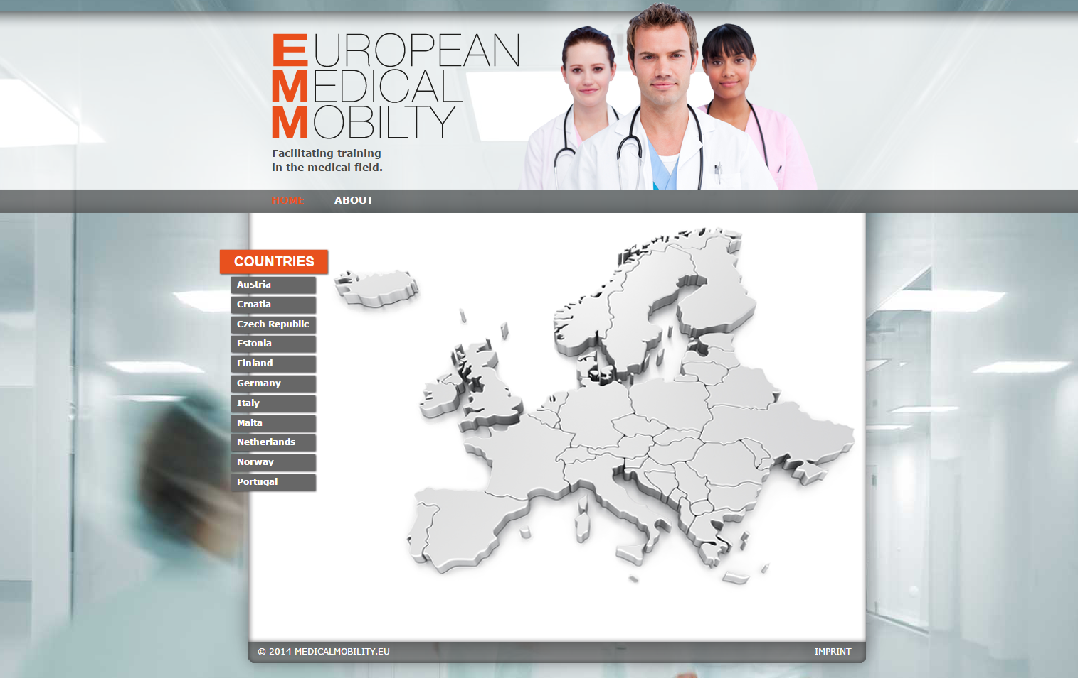

Slide 13
Kokkuvõte
Regulatsioonid ikkagi väga erinevad
Reeglite „karmus“ oleneb sellest, kas riiki tahetakse tulla
Järjest rohkem meditsiinikeele hindamist
Järjest rohkem keelekursusi- nõudlus suureneb

Slide 14
Aitäh!
14

